Slide 1
1

Slide 2
تلقیح کود زیستی ریزوباکتری به گیاهان آپارتمانی و بررسی اثر آنها در شرایط تنش آبی
پژوهشگران :
ژاله دهخدائی – زهرا چراغی
استاد راهنما : سرکار خانم ساناز مومنی نژاد
واحد آموزشی : دبیرستان فرزانگان 3
سال 1400
2

Slide 3
فهرست
01
02
03
04
روش کار
نتایج
بیان مسئله
پیشینه تحقیق
4

Slide 4
01
بیان مسئله
5

Slide 5
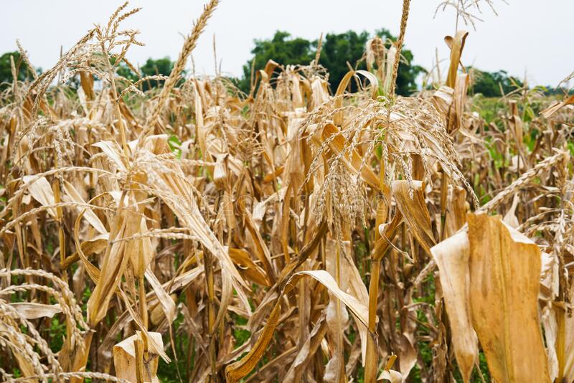
رشد عادی گیاهان در شرایط بدون تنش
تنش های محیطی به دلیل تغییرات اقلیمی افزایش یافته و کیفیت محصولات گیاهان ، شکل گیاهان و گلدهی آنها متاثر این شرایط است. در این بین با چالش بزرگ کم آبی روبه رو هستیم، کمبود آب بر سلول های گیاه تاثیر می گذارد و باعث کاهش فشار تورگور و اسمزی در گیاه می شود.
6

Slide 6
تغییرات اقلیمی چگونه گیاهان را تحت تاثیر قرار می دهد؟
گیاهان در دمای بالا نسبت به جانوران حساس تر رفتار می کنند
ساقه های آنها به منظور خنک کردن گیاه رشد می کند
بالا رفتن ساقه، باریک تر شدن برگ و دور شدن آنها از هم باعث ناپایدار شدن گیاه می شود
ناپایدار شدن گیاه باعث کاهش مقاومت گیاه، خم شدن ساقه در هنگام باران و مختل شدن تولید مولکول های زیستی مهم مانند برخی پروتئین ها می شود
مستقیما در رشد گیاه نقش دارد PIF4پروتئین
7
و عملکرد این پروتئین وابسته دمای مناسب می باشد

Slide 7
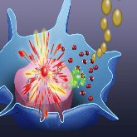
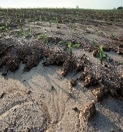
کودهای آمونیاکی که به زمین های آهکی و قلیایی اضافه می شوند باعث نشر آمونیاک می شود و در صورت اکسید شدن آمونیاک باران اسیدی به وجود می آید
مواد شیمیایی کودها ساختار خاک را تخریب می کند و حاصلخیزی آن را از بین می برند
NH4Cl
K2SO4
معایب استفاده از کود های شیمیایی
در صورت فرسایش خاک مواد شیمیایی وارد چرخه غذایی جانوران می شود
به دلیل استفاده زیاد ازاین کود ها نیتروژن اکسیدها به هوا منتشر می شود که آلودگی هوا و گرمایش زمین تشدید می شود
8

Slide 8
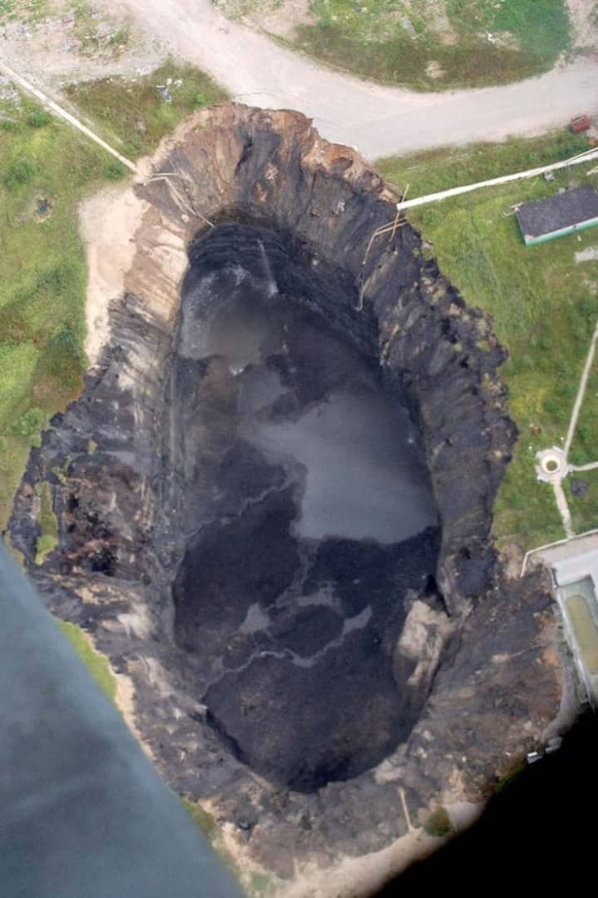
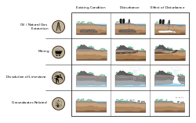
فرونشست زمین
یکی از مسائلی که در اثر برداشت بی‌رویه آب زیرزمینی رخ می‌دهد، فرونشست زمین است
رشد باکتریایی را افزایش می دهد و باعث خفگی گیاهان و جانوران بومی می شود
01
02
03
04
فرونشست زمین کیفیت آب را مانند غنی بودن از اکسیژن کاهش می دهد
اکسیدهای آهن را در آب افزایش می دهد که مستقیما گیاهان را تحت تاثیر قرار می دهد
9

Slide 9
1,000,000
هکتار از دشت های ایران دچار فرونشست زمین شده اند !
10

Slide 10
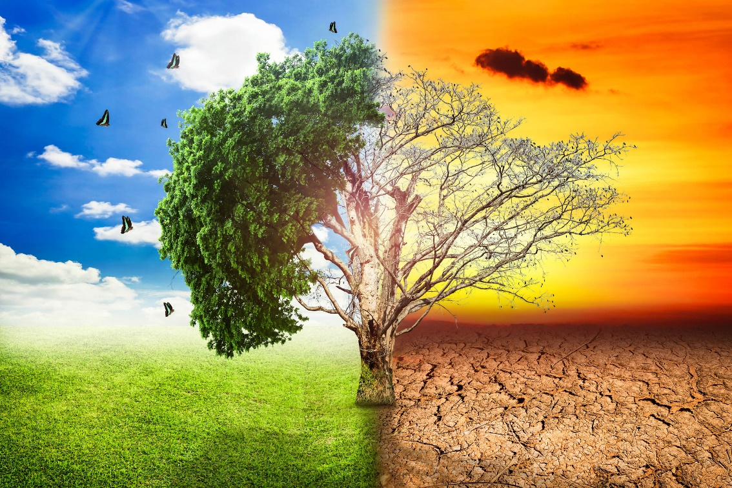
وندل بری
زمین وجه اشتراک ماست پس باید آن را نجات دهیم
11

Slide 11
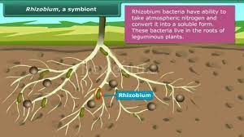
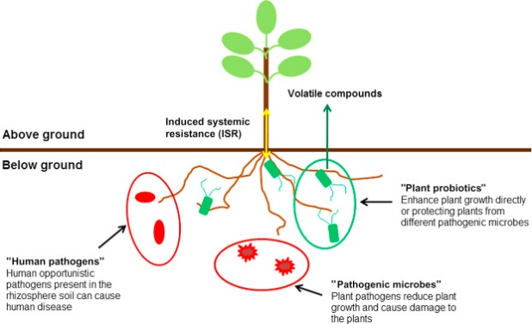
تاثیرات متقابل کود زیستی ریزوباکتری و گیاه
بیوسنتز آنزیم ها مانند آمینوسیکلوپروپان کربوکسیلات
تولید فیتوکروم فیتوهورمون ها مانند سیتوکینز، جیبرلین، آبسیزیک اسید
در دسترس ساختن مواد معدنی برای ریشه گاه
کلنی سازی در ریشه گاه گیاه
مقاومت القا شده به گیاه در شرایط تنش
سرکوب پاتوژن ها
12

Slide 12
مقاوم سازی گیاه در برابر تنش های محیطی تغییرات اقلیمی
صرفه جویی در مصرف آب
اهداف پژوهشی
بهبود رشد و کیفیت محصولات
حفظ ویژگی های فیزیولوژیکی گیاه در شرایط تنش
• توسعه سلامت گیاه بواسطه سرکوب پاتوژن ها
افزایش زیست توده گیاه
13

Slide 13
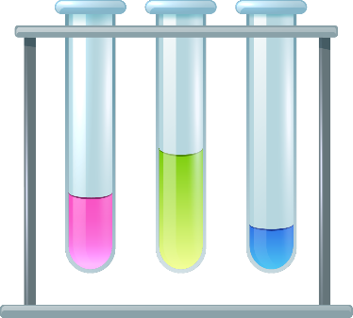
02
روش کار
14

Slide 14
عنوان گروه | تعداد گیاه | نوع تلقیح | مقدار تلقیح | مدت زمان آزمایش | عناصر اندازه گیری شده خاک
شاهد | 2 حسن یوسف و سرخس برگ شمشیری | تلقیح ندارند | -- | 28 روز | پتاسیم کلسیم سیلیس نیتروژن فسفر آهن
تیمار | 2 حسن یوسف و سرخس برگ شمشیری | تلقیح کود ریزوباکتری چندین گونه ای Bacillus licheniformis Bacillus Megaterium Azospirillium Brasilanse Frateuria Aurantia Pseudomonas mendocina | محیط کشت نیم فارلند | 28 روز | پتاسیم کلسیم سیلیس نیتروژن فسفر آهن
15

Slide 15
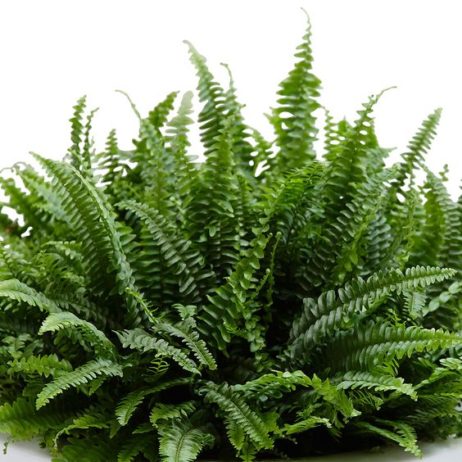
سرخس برگ شمشیری
نام علمی : Nephrolepis exalata
دما : در محیط مرطوب 25 تا 30 درجه سانتی گراد
آبیاری : نیازمند آبیاری مرتب و خاک مرطوب
محل رشد : بیشتر در جنگل های باران زا و شمالی
نوع خاک : خاک جنگلی
16

Slide 16
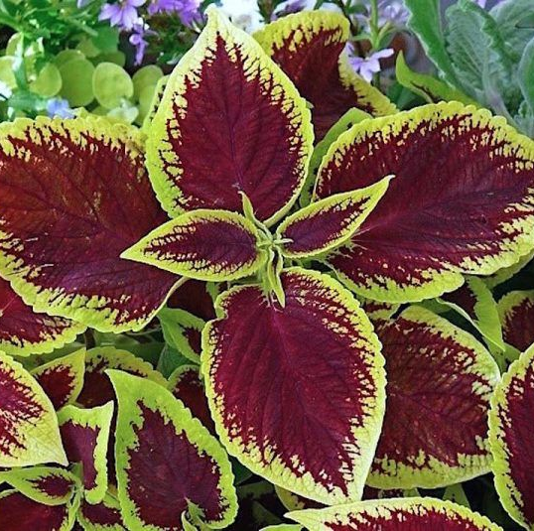
حسن یوسف
نام علمی: Solenostemon
دما: بین ۲۸ الی ۳۸ درجه سانتیگراد
ابیاری: پس از خشک شدن نیمی از خاک
محل رشد : آپارتمانی
نوع خاک : مخلوطی از خاک باغچه، گیاخاک و ماسه
17

Slide 17
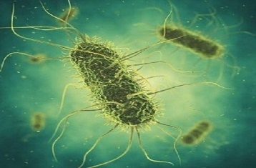
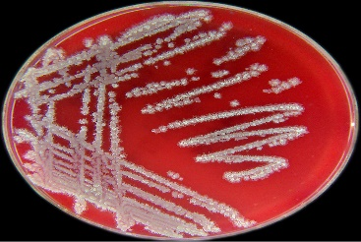
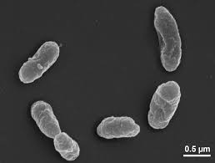
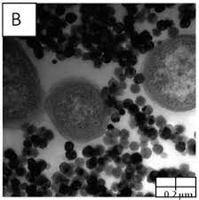
ریزوباکتری های استفاده شده
Azospirillium Brasilanse
Bacillus Licheniformis
Bacillus Megaterium
Frateuria Aurantia
Pseudomonas mendocina
18

Slide 18
برای آماده سازی مایع تلقیح باکتری از محیط کشت نوترینت براث استفاده شد
01
در مرحله بعد از هر باکتری یک لوله نیم مک فارلند معادل 10⁸ * 1.5 تهیه شد و سپس به منظور رشد کامل 72 ساعت در انکوباتور با دمای 35 قرار داده شد
02
تا یک هفته گلدان ها به طور مساوی آبیاری می شدند و بعد از آن تنش خشکی با کاهش آبیاری به میزان یک چهارم ادامه یافت و درصد رطوبت جرمی خاک به میزان 6/15% کاهش یافت. در طول 28 روز هر 5 روز یک بار 20 میلی لیتر از مایع تلقیح به ازای هر گلدان (2 میلی لیتر از هر سویه باکتری ) به خاک گلدان ها (گروه تیمار ) در اطراف ساقه تزریق شد
03
آزمایش را به مدت 28 روز ادامه می دهیم
04
19

Slide 19
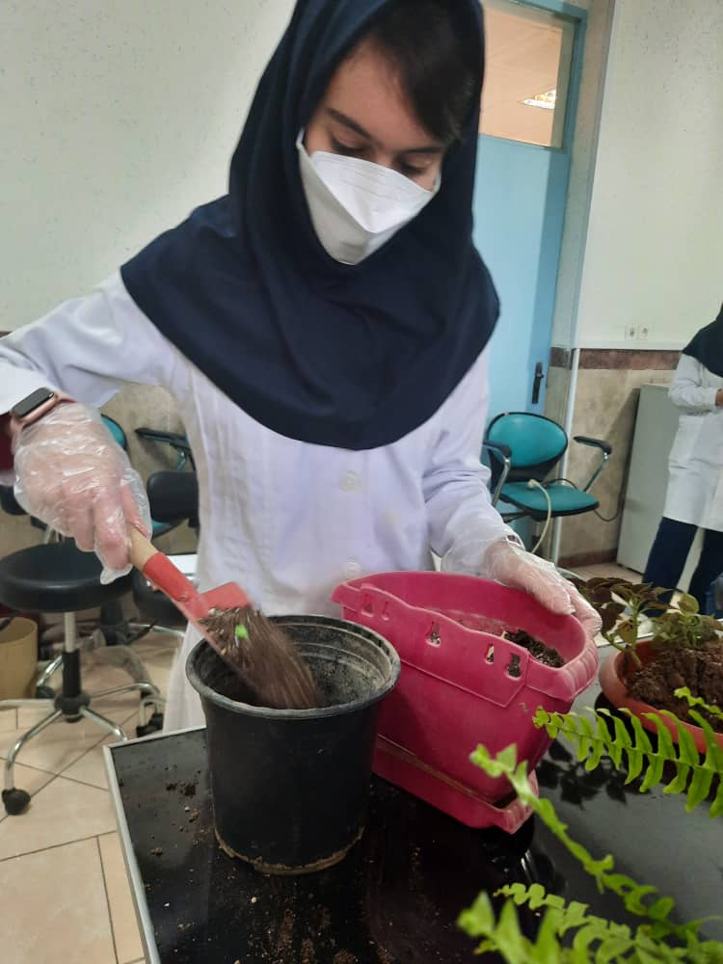
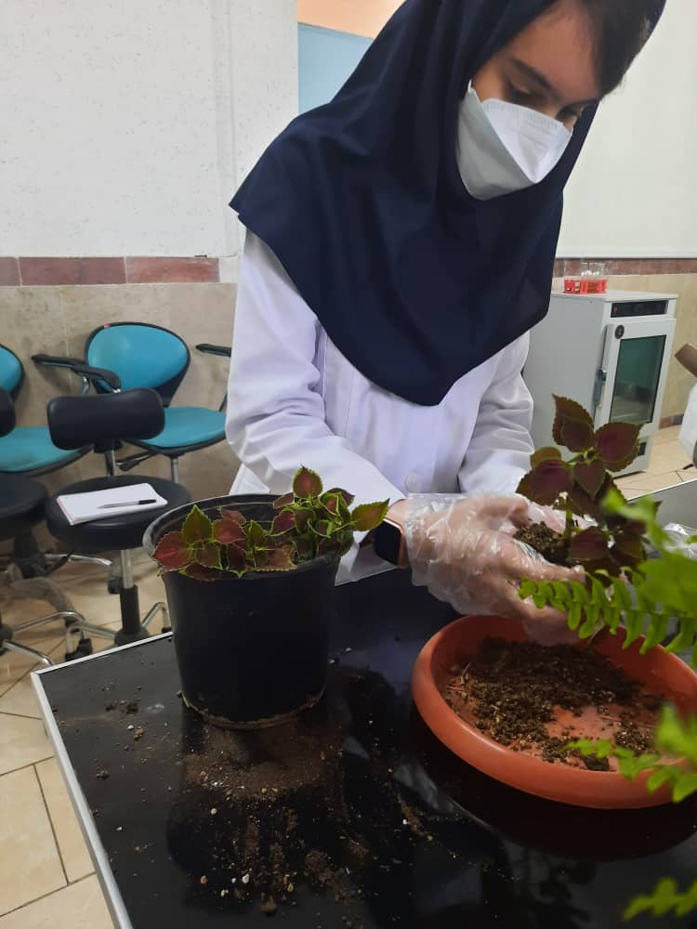
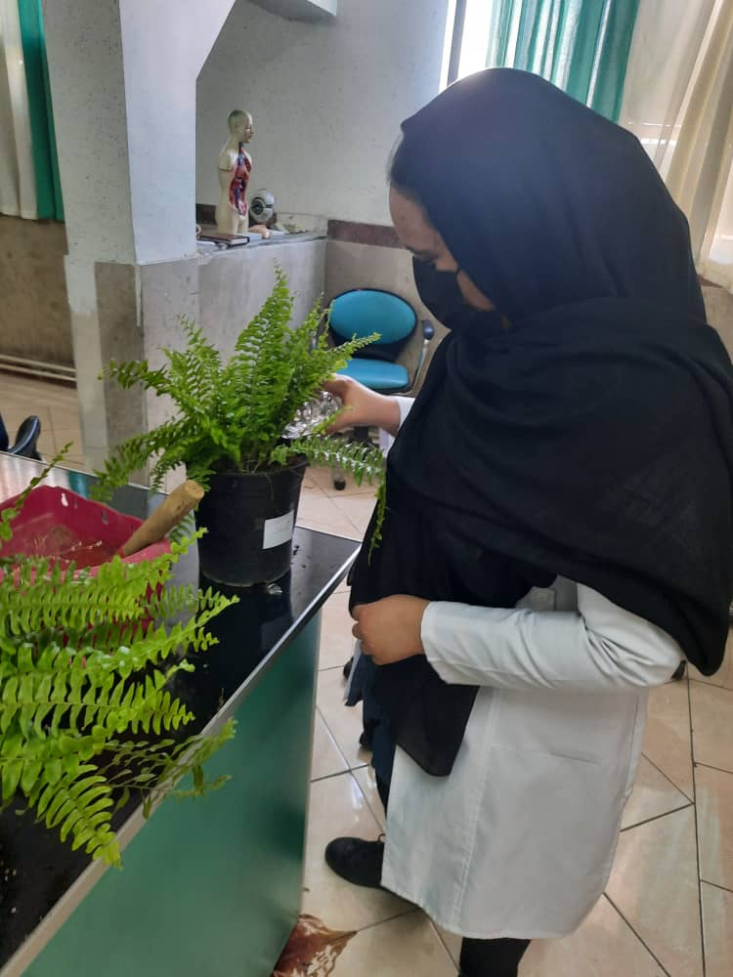
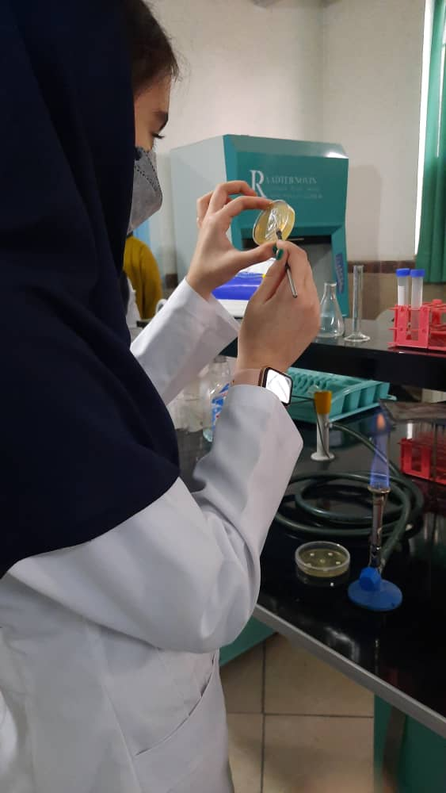
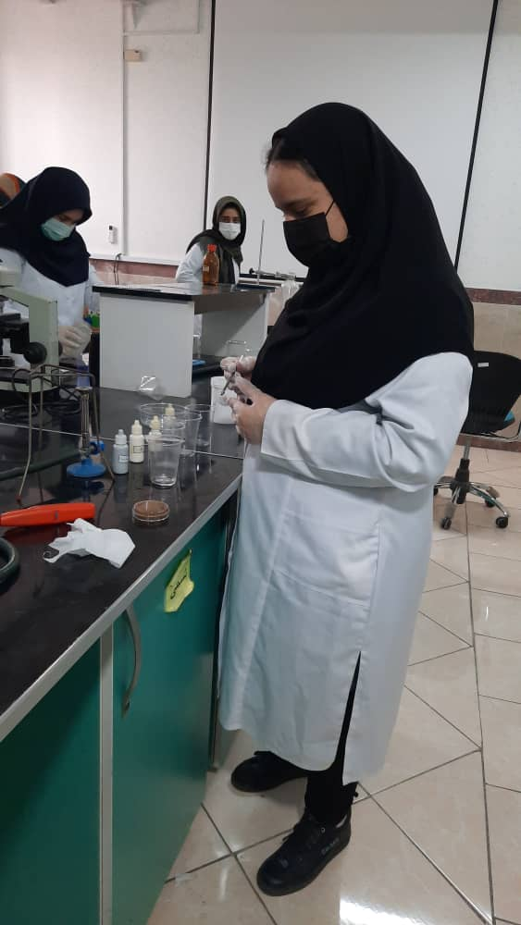
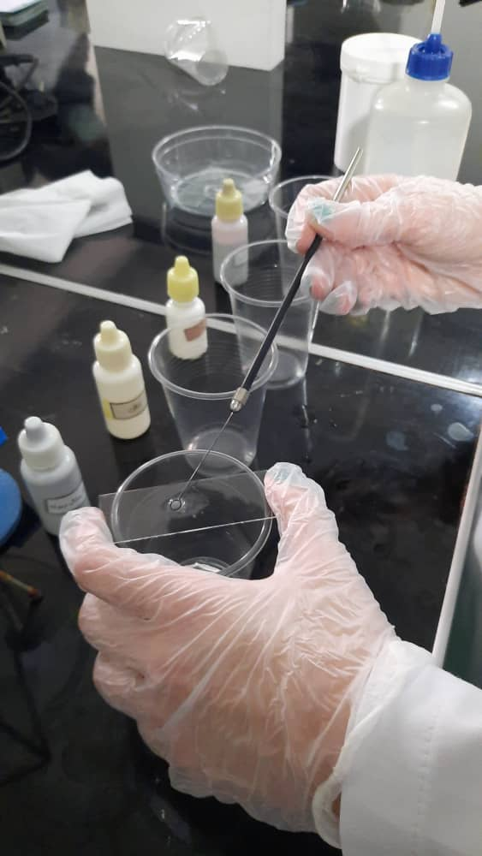
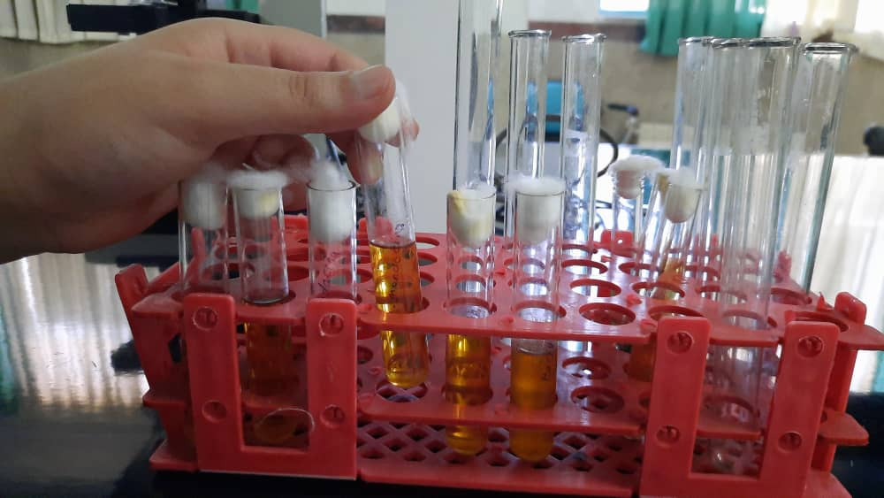
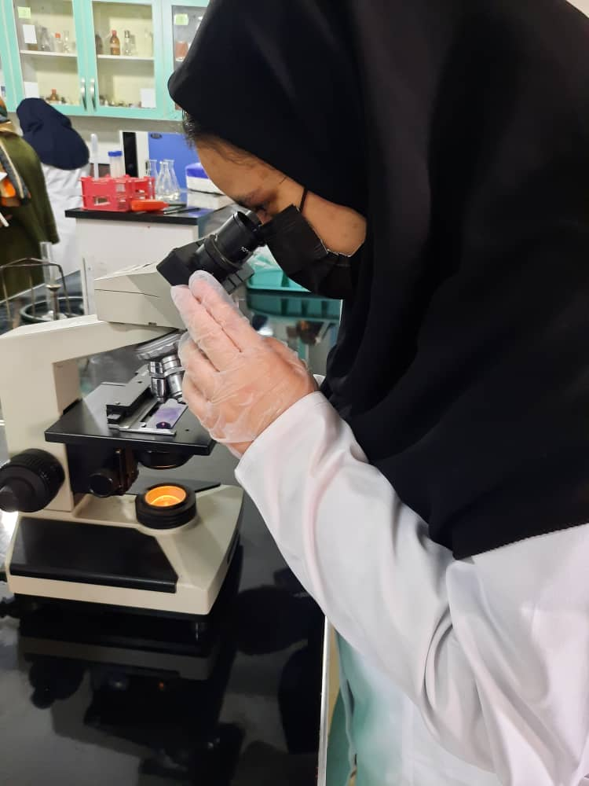
20

Slide 20
03
03
نتایج
21

Slide 21
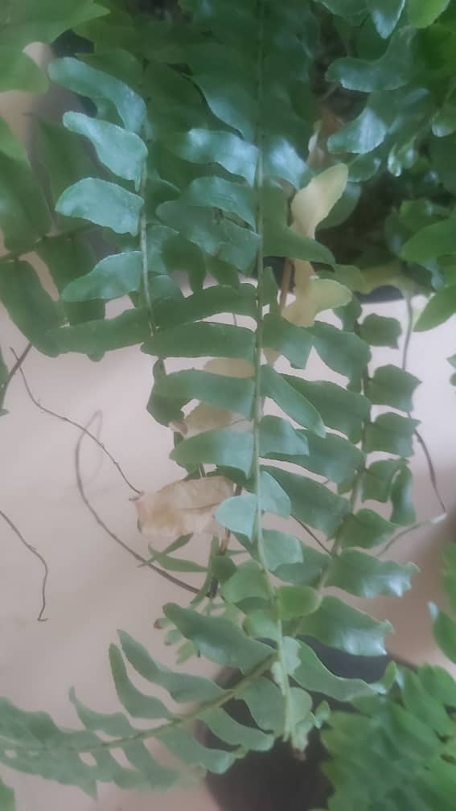
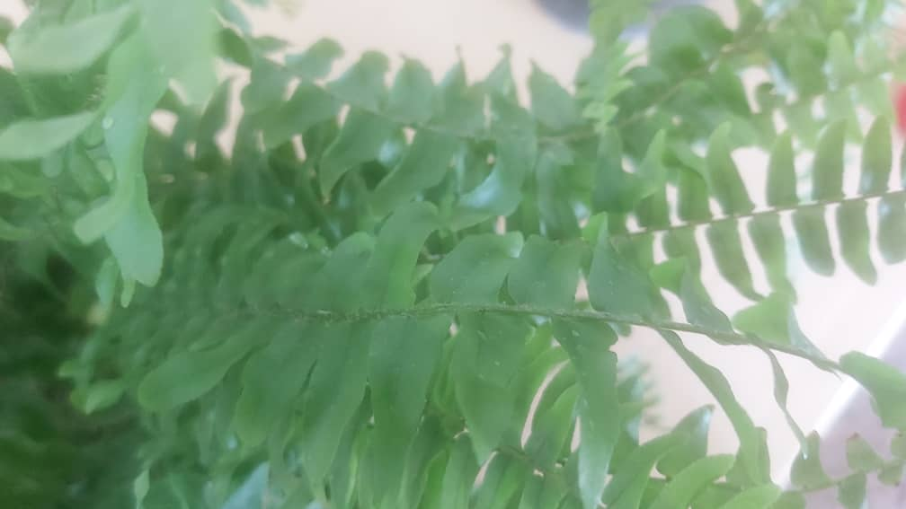
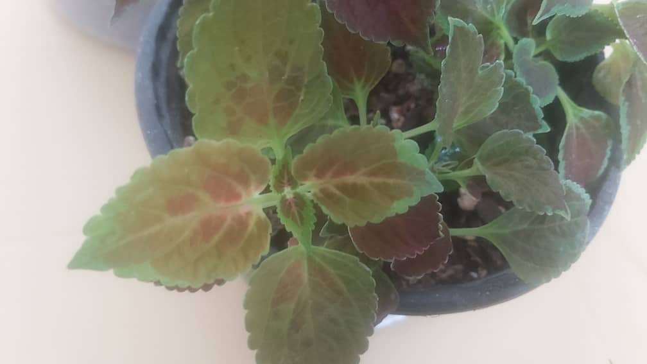
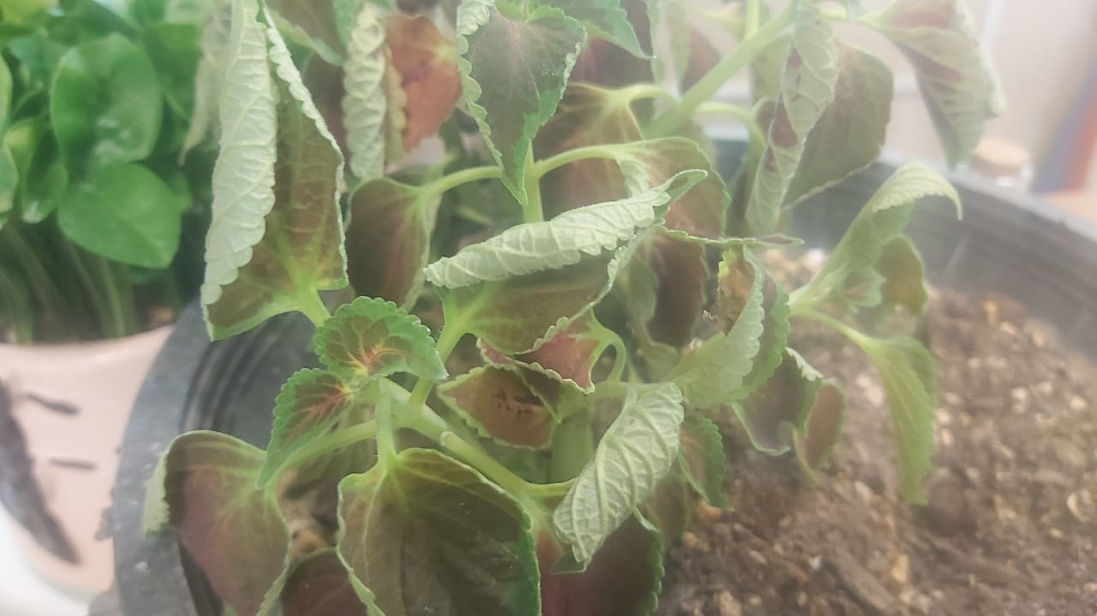
تغییرات ظاهری گیاهان پس از القای تنش آبی و تیمار
گیاه سرخس شمشیری ( گروه شاهد) گیاه سرخس شمشیری ( گروه تیمار)
گیاه حسن یوسف ( گروه شاهد) گیاه حسن یوسف ( گروه تیمار)
22

Slide 22
اندازه گیری خصوصیات مورفولوژیک
گونه | نوع مورد آزمایش | تعداد برگ |  | ارتفاع ساقه (cm ) |  | قطر ساقه (mm ) |  | کلروفیل کل
 |  | A | B | A | B | A | B | A | B
سرخس شمشیری | شاهد | 58 | 34 | 18 | 19 | 1 | 1 | 0/72 | 0/56
 | تیمار | 56 | 52 | 19 | 25 | 1 | 1 | 0/72 | 0/76
حسن یوسف | شاهد | 16 | 10 | 14 | 15 | 2 | 2 | 0/65 | 0/42
 | تیمار | 18 | 21 | 14 | 18 | 2 | 2 | 0/6 | 0/67
شاخه های علامت گذاری شده در ابتدا (A ) و پس القای تنش و دوره تیمار (B ) مورد ارزیابی قرار گرفتند و با کولیس اندازه ها ثبت شدند.
برای تعیین غلظت کلروفیل کل ، از روش آرنون (1967 ) استفاده شد .
1000 $×$ v/w{ ( _{b645} 69/2 - _{a663} 7/12 )} = کلروفیل a
1000 $×$ v/w{ ( _{b645} 69/2 - _{a663} 7/12 )} = کلروفیل b
کلروفیل b + کلروفیل a = کلروفیل کل
23

Slide 23
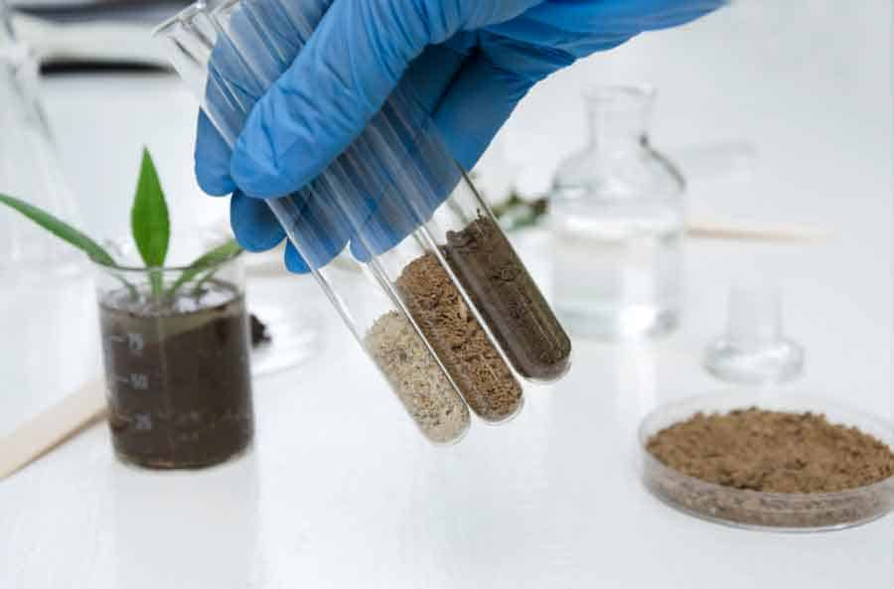
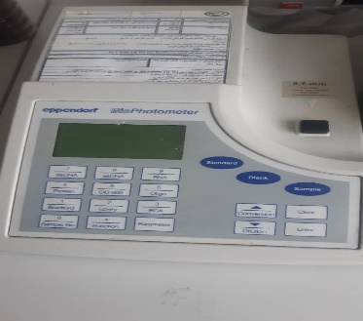
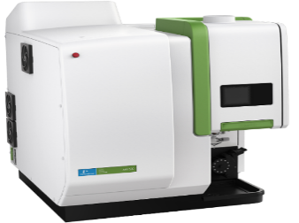
اندازه گیری غلظت عناصر خاک مورد آزمایش
جهت بررسی میزان عناصر خاک مورد آزمایش ، نمونه خاک به آزمایشگاه خاک دانشگاه علوم و تحقیقات ارسال گردید تا به روش ICP-OES توسط دستگاه اسپکتروفوتومتر مشخص شود
نتایج به شرح ذیل می باشد:
عنصر | پتاسیم | کلسیم | فسفر | آهن | نیتروژن
مقدار ( mg/ml ) | 40/68 | 20/80 | 21/18 | 5/44 | 25/66
دستگاه اسپکتروفوتومتر
24

Slide 24
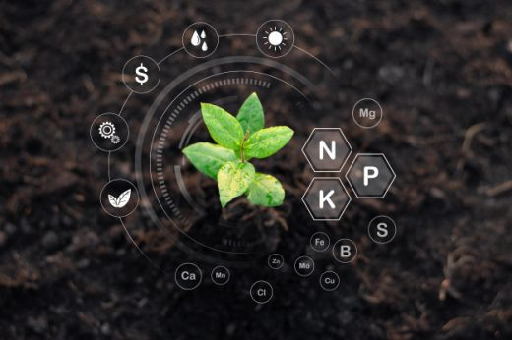
اندازه گیری عناصر جذب شده توسط گیاه
گونه | نوع مورد آزمایش | پتاسیم |  | کلسیم |  | فسفر |  | نیتروژن |  | آهن
 |  | A | B | A | B | A | B | A | B | A | B
سرخس شمشیری | شاهد | 3/88 | 3/68 | 1/62 | 1/25 | 0/23 | 0/15 | 3/56 | 2/83 | 5/8 | 5/4
 | تیمار | 4/1 | 4/2 | 1/63 | 1/66 | 0/24 | 0/28 | 3/12 | 3/43 | 4/9 | 5/2
حسن یوسف | شاهد | 3/92 | 3/7 | 2/15 | 1/92 | 0/18 | 0/11 | 3/44 | 2/65 | 5/3 | 4/8
 | تیمار | 3/61 | 3/64 | 2/08 | 2/14 | 0/21 | 0/24 | 3/21 | 3/38 | 4/4 | 4/6
25

Slide 25
—SOMEONE FAMOUS
04
پیشینه تحقیق
26

Slide 26
کودهای زیستی در آمریکای جنوبی استفاده دارند
در اروپا کودهای زیستی استفاده گسترده ای دارد مخصوصا در کشورهای اسپانیا و فرانسه
اما این کودها در آسیا کمتر استفاده می شود و بیشتر کشورهای آسیای شرقی از آنها استفاده می کنند
27

Slide 27
پیشینه تحقیق
جانگ هویی لیم و همکارش (۲۰۱۳) در پژوهش خود - تحت عنوان القای مقاومت به تنش خشکی توسط چند عملکردی در فلفل مشاهده، گیاهان فلفل تلقیح شده با باسیلوس لیچنیفورمیس تنش خشکی را تحمل کردند و در مقایسه با گیاهان فلفل غیر تلقیح شده که پس از 15 روز تنش خشکی مردند، زنده ماندند.
کاسانواس (2002) نهال ذرت را با آزوسپیریلیوم تلقیح کرد و ذخیره بیشتر پرولین نسبت به سایر گیاه ها سبب مقاومت نهال در برابر تنش آبی شد.
ظهیر (2008) در پژوهش خود 4 دانه نخود را با ریزوباکتری های مختلف دارای شناسه تولید آمینوکربوکسیلات دآمیناز تلقیح کرد، نتایج به کاهش تاثیرات تنش آبی اشاره کرد.
28

Slide 28
منابع
1- (Rashid U, Yasmin H, Nadeem Hassan M, Naz R, Nosheen A, Sajjad M, et al. Drought-tolerant Bacillus megaterium isolated from semi-arid conditions induces systemic tolerance of wheat under drought conditions, plant cell, Pakistan, January 2021)
-(Muhammad Zafar-ul-Hye , Muhammad Naeem Akbar , Yasir Iftikhar , Mazhar Abbas , Atiqa Zahid , Shah Fahad,*, Rahul Datta,* , Muqarrab Ali, Abdallah M. Elgorban , Mohammad Javed Ansari and Subhan Danish, Rhizobacteria Inoculation and Caffeic Acid Alleviated Drought Stress in Lentil Plants, Pakistan, MPDA, August 2021)
(Sudhir Kumar Upadhyay , Jay Shankar Singh , Anil Kumar Saxena , Devendra Pratap Singh, Impact of PGPR inoculation on growth and antioxidant status of wheat under saline conditions,plant biology, india, October 2011)
4-(José David Flores-Félix,Luis R. Silva,Lina P. Rivera,Marta Marcos-García,Paula García-Fraile,Eustoquio Martínez-Molina,Pedro F. Mateos,Encarna Velázquez,Paula Andrade,Raúl Rivas,Plants Probiotics as a Tool to Produce Highly Functional Fruits: The Case of Phyllobacterium and Vitamin C in Strawberries,plos one,Spain, April 2015)
5-(Naseer Ullah | Allah Ditta | Muhammad Imtiaz | Xiaomin Li| Amin Ullah Jan |
Sajid Mehmood | Muhammad Shahid Rizwan | Muhammad Rizwan, Appraisal for organic amendments and plant growth-promoting rhizobacteria to enhance crop productivity under drought stress: A review, wiley, April 2021
29

Slide 29
منابع
6-. https://www.irna.ir
(Plant probiotic bacteria enhance the quality of fruit and horticultural crops Alejandro Jiménez Lorena Celador-Lera , María Fradejas-Bayón, and Raúl Rivas 2017 Jun 19).
(Application of Pseudomonas fluorescens to Blackberry under Field Conditions Improves Fruit Quality by Modifying Flavonoid Metabolism Daniel Garcia-Seco, ,* Yang Zhang, Francisco J. Gutierrez-Mañero, Cathie Martin, and Beatriz Ramos-Solano 2015)
https://phys.org/news/2018-01-climate-growth.html#:~:text=Global%20warming%20affects%20more%20than,alters%20the%20way%20plants%20grow.&text=%22When%20temperatures%20rise%2C%20plants%20grow,narrower%20and%20grow%20farther%20apart
https://phys.org/news/2018-01-climate-growth.html#:~:text=Global%20warming%20affects%20more%20than,alters%20the%20way%20plants%20grow.&text=%22When%20temperatures%20rise%2C%20plants%20grow,narrower%20and%20grow%20farther%20apart
30

Slide 30
با تشکر از بذل توجه شما
31

